Slide 1
Projeto Integrador (PRIMEIRA ETAPA)
Sistema de Locação de Veículos

Slide 2
ROTEIRO
Introdução
Documentação do Sistema
Diagramas
Arquitetura de software
Visões arquiteturais
Modelos de dados
Processo de software a ser utilizado
Backlog do produto (caso ágil)
Protótipo funcional da aplicação.

Slide 3
INTRODUÇÃO
Sistema de locação de veículos;

Slide 4
Documentação do sistema
Link do git (documentação):
https://github.com/leocassiosilva/documentacao
Link do git (Projeto Spring):
https://github.com/leocassiosilva/locacaoVeiculos

Slide 5
DIAGRAMAS
Diagrama de Casos de Uso;
Diagrama de Classe;
Diagrama de Context;
Diagrama de Containers;
Diagrama de Components.

Slide 6
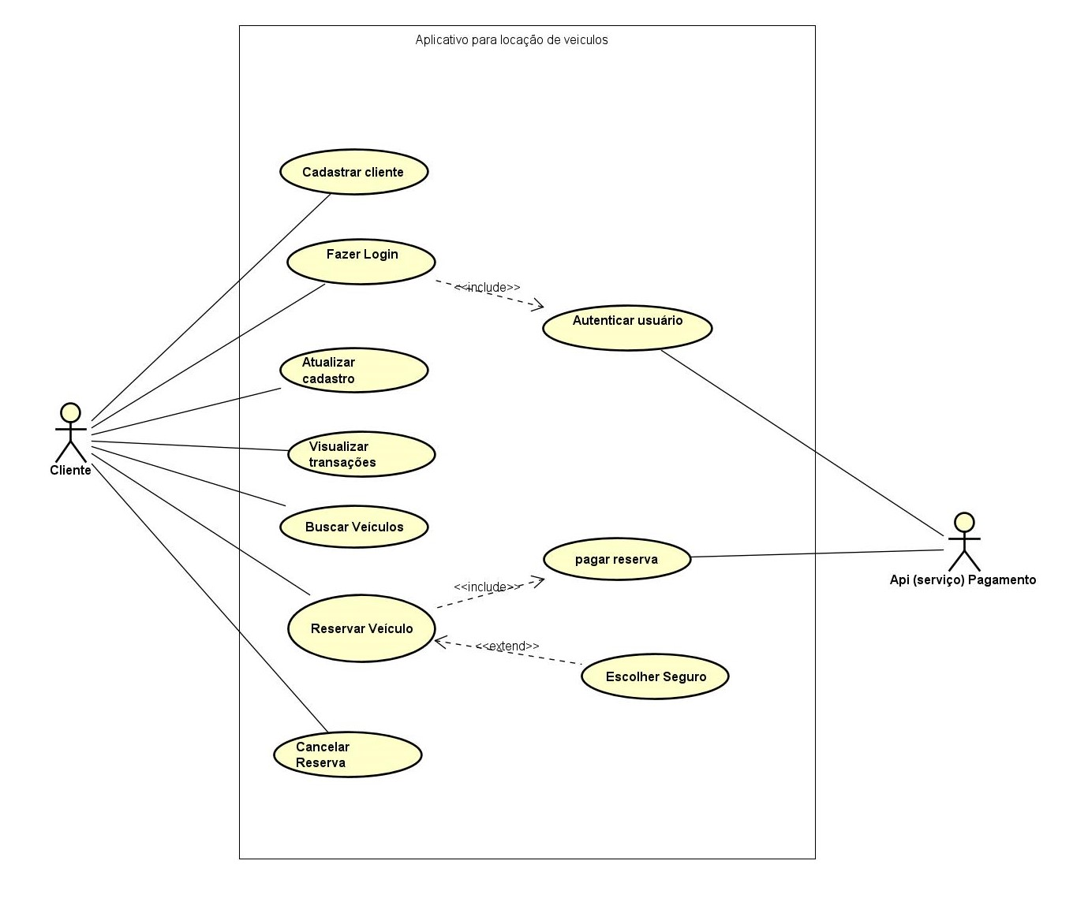
DIAGRAMA DE CASOS DE USO

Slide 7
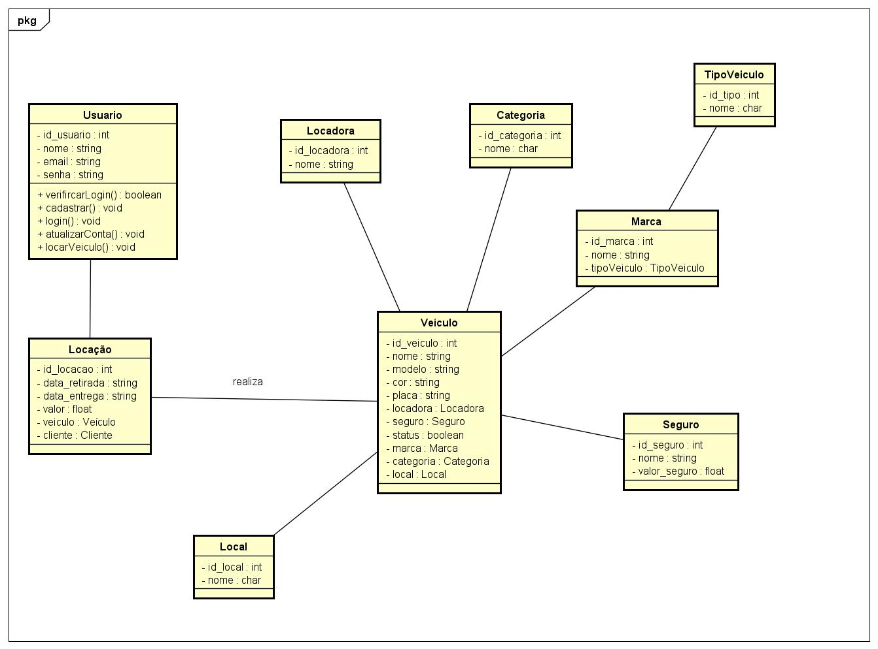
DIAGRAMA DE CLASSE

Slide 8
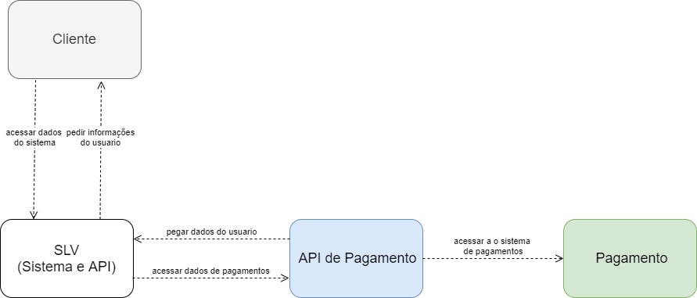
DIAGRAMA DE Context

Slide 9
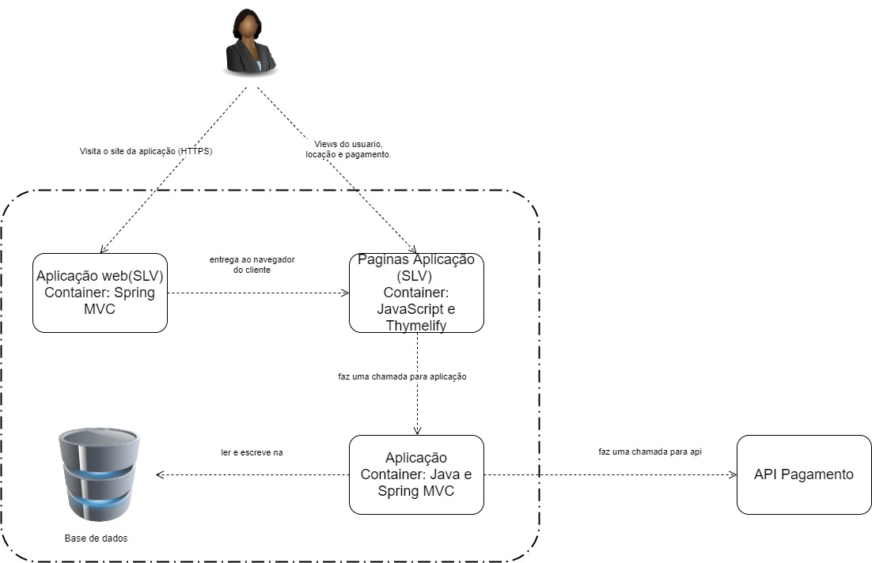
Diagrama de Containers

Slide 10
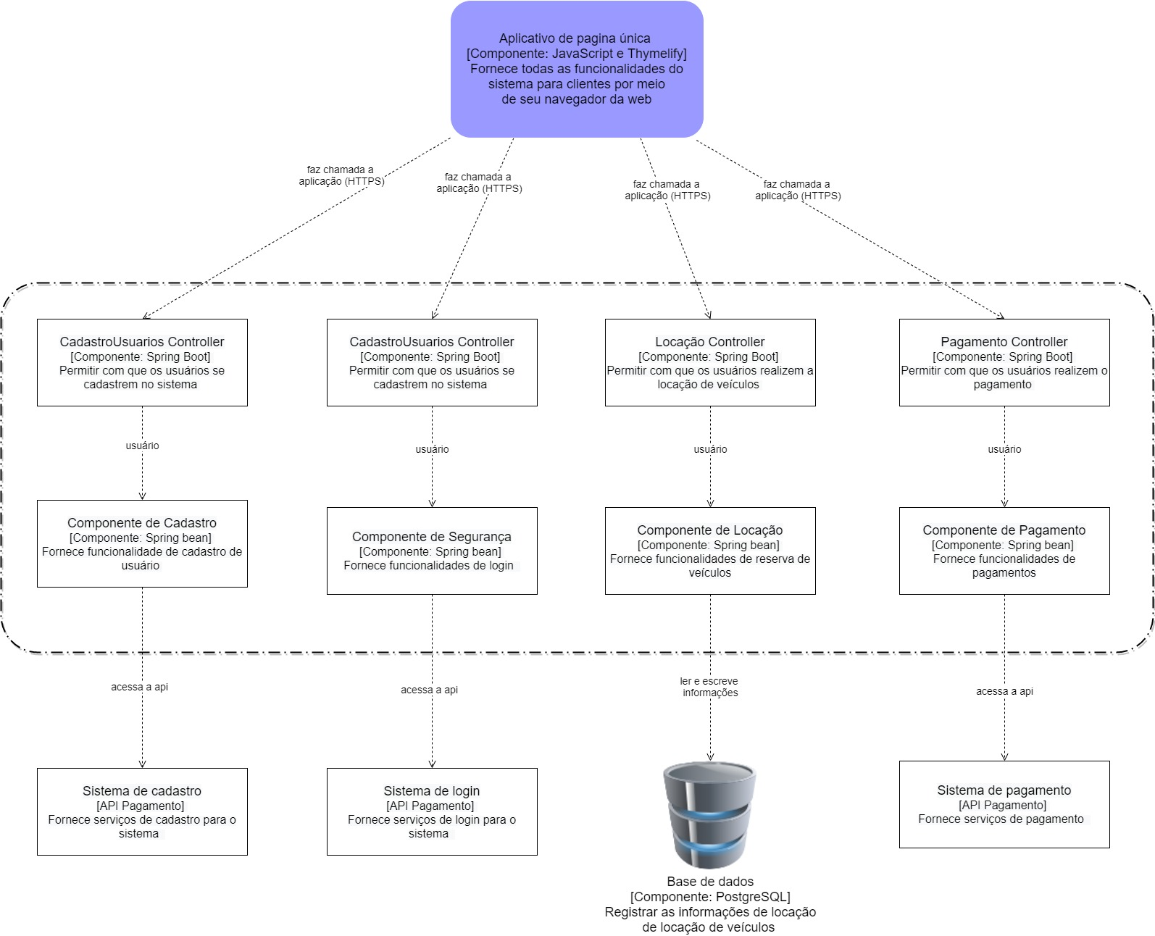
Diagrama de Components

Slide 11
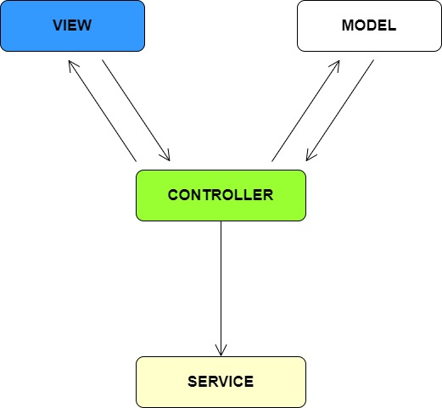
ARQUITETURA DE SOFTWARE

Slide 12
VISÕES ARQUITETURAIS
Visão Lógica;
Visão de Implantação;
Visão de Funcional;
Visão de Desenvolvimento

Slide 13
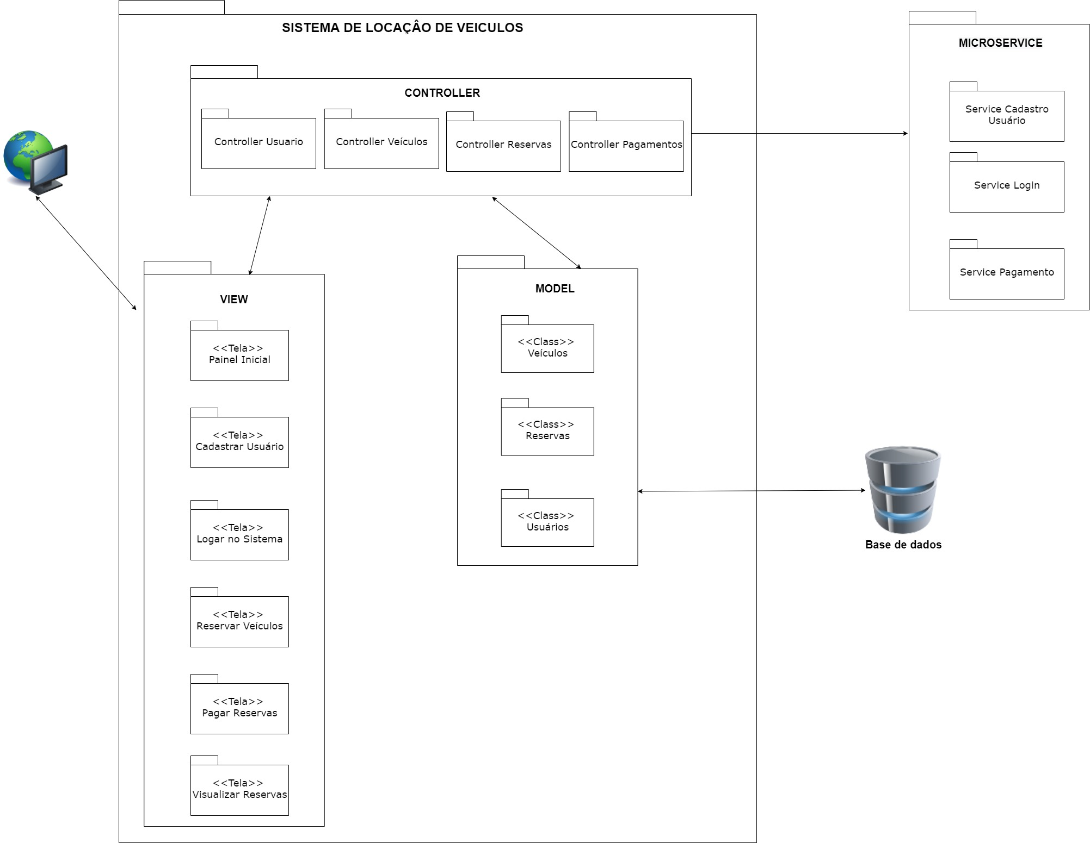
Visão Lógica

Slide 14
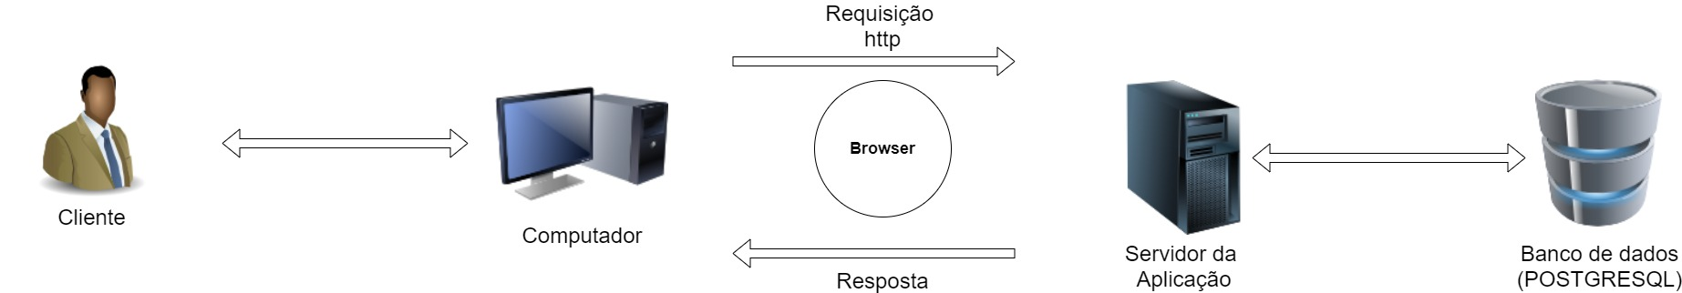
Visão de implementação

Slide 15
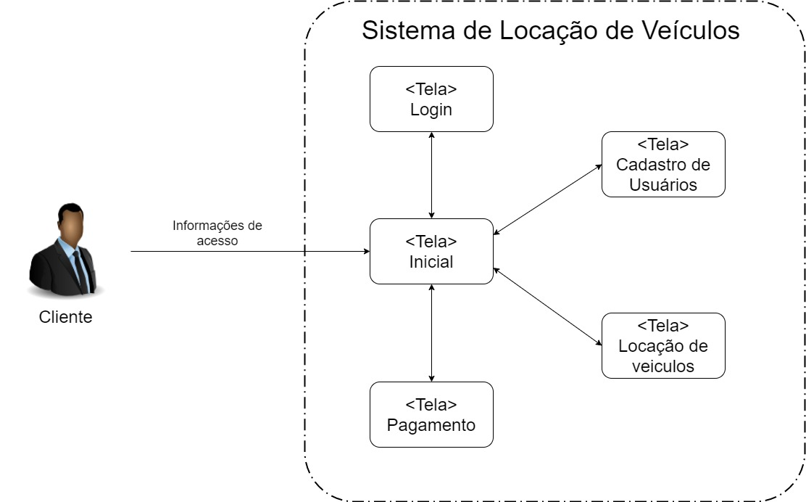
Visão de Funcional

Slide 16
Modelos de dados
Diagrama Entidade Relacionamento;
Modelo Lógico.

Slide 17
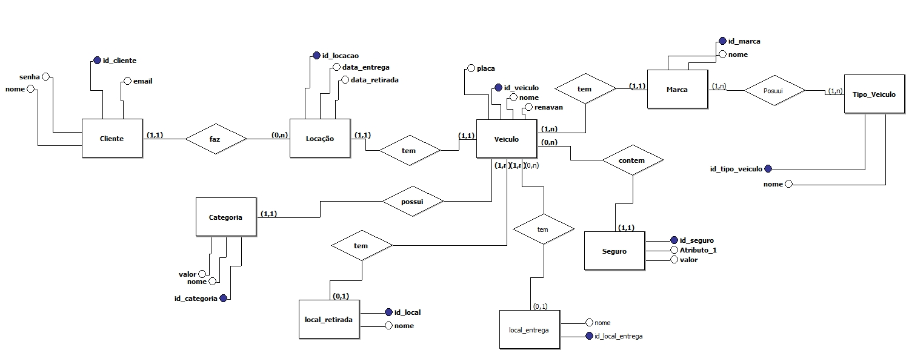
Diagrama Entidade Relacionamento

Slide 18
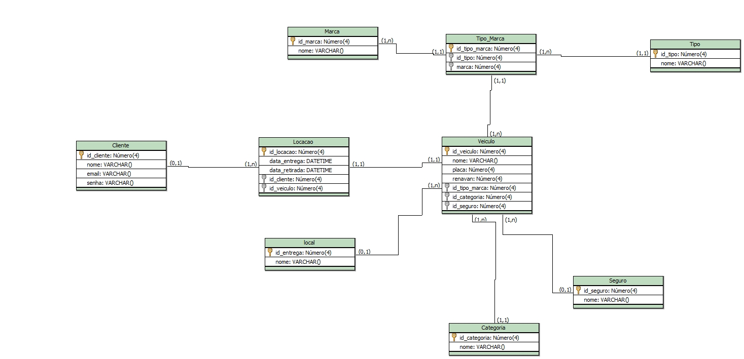
Modelo Lógico

Slide 19
Processo de software a ser utilizado

Slide 20
Backlog do produto (caso ágil)
Produto Backlog
ID | User Story | Prioridade | Sprint | Esforço(hrs)
1 | Realizar Front-end (Home). Cadastro de Veículos (Back-end – codificação), Documento de requisitos e de visão | 1 | 1 | 15
2 | Realizar Front-end do Veículo Vip e Normal), Diagrama de caso de uso e de classe. | 2 | 1 | 15
3 | Cadastro de Usuário e Login (Front-end e Back-end), Modelo de dados e documento de arquitetura. | 3 | 2 | 15
4 | Locação de Veículos (back-end), Modelo de dados, codificação e testes. | 4 | 2 | 15
5 | Consumir Api pagamento. | 5 | 3 | 15
6 | Api do sistema de locação de veículos, codificação e testes. | 6 | 4 | 15

